Slide 1
Проект реализации интерфейса банковского АТМ терминала
Выполнили студенты группы ПМИ-21БО:
Казимиров Алексей
Соловьёв Евсей
Гонобоблев Иван
Ананов Михаил

Slide 2
Цели:
Создать отображение списка операций. (внесение, снятие, оплата)
Реализовать возможность оплаты сотовую связь и коммунальные услуги.
Реализовать отображение возможных действия учитывая количество денег на счету клиента.
Реализовать отображение списка действий того как осуществляется операции.

Slide 3
Наши действия:
Мы выбрали паттерны которые подходят под наши задачи
Наметили план действий
Приступили к выполнению

Slide 4
Используемые паттерны:
Фасад
Стратегия

Slide 5
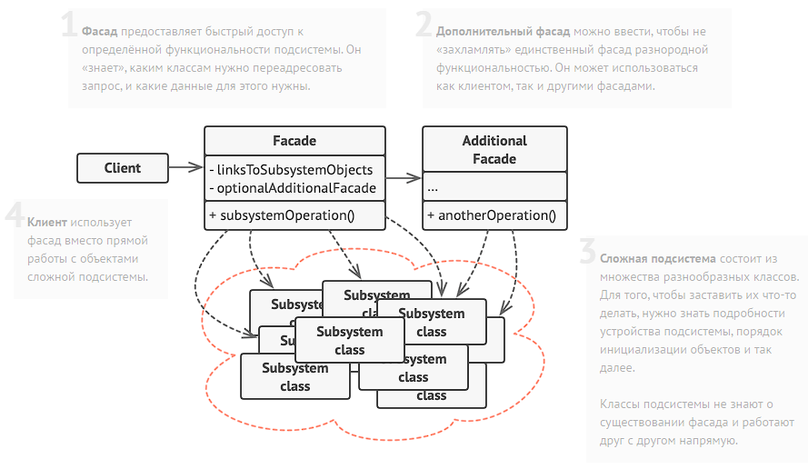
Фасад-это структурный паттерн проектирования, который предоставляет простой интерфейс для сложной подсистемы, состоящей из множества классов. Фасад позволяет скрыть сложность взаимодействия между классами подсистемы и предоставить клиенту только необходимый функционал, что упрощает работу с системой и уменьшает зависимости между классами.

Slide 6
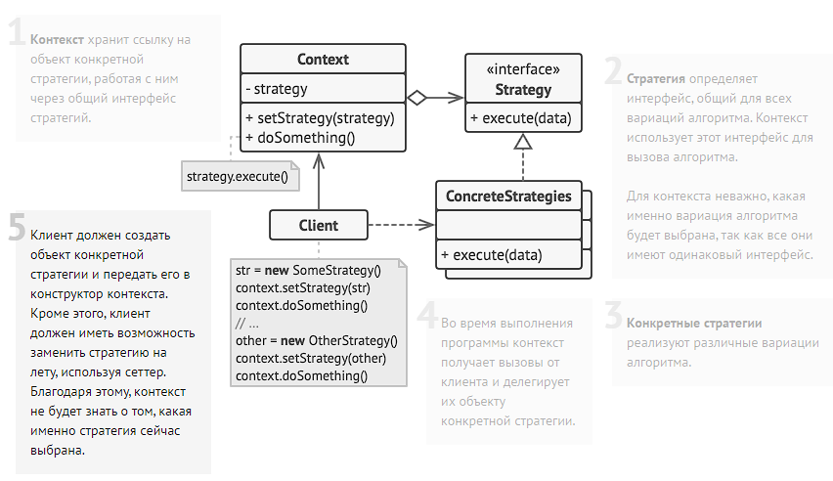
Стратегия-это поведенческий паттерн проектирования, который позволяет определить семейство алгоритмов, инкапсулировать каждый из них и сделать их взаимозаменяемыми. При этом позволяется изменять алгоритмы независимо от клиентского кода, который использует эти алгоритмы.

Slide 7
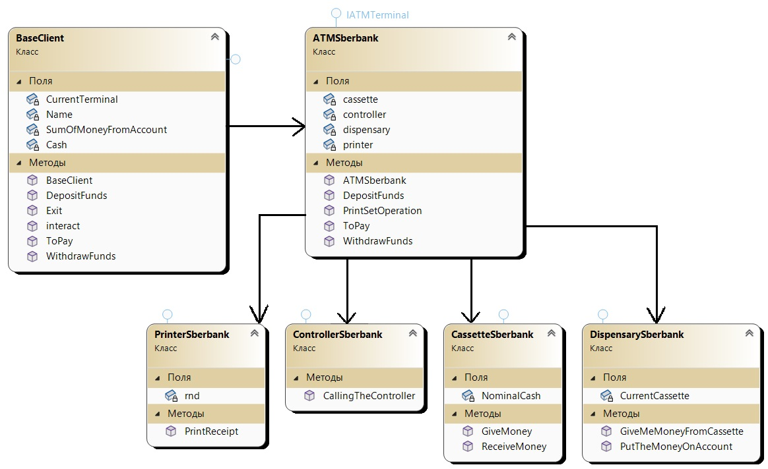
Наша реализация паттерна фасад

Slide 8
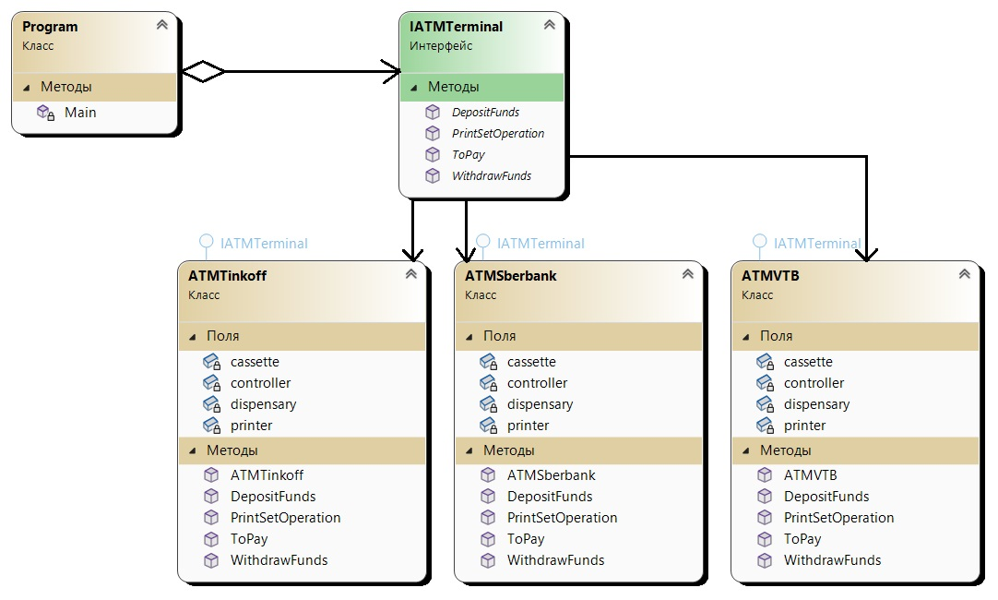
Наша реализация паттерна стратегия

Slide 9
Теперь немного о программе в целом

Slide 10
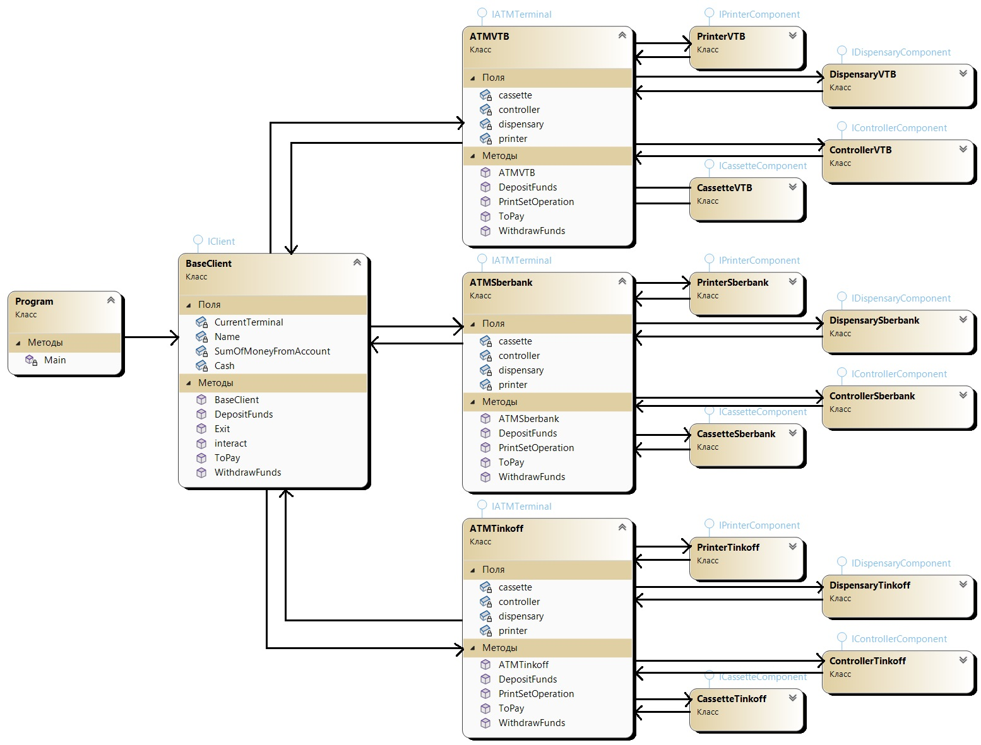
Общая схема программы
Общая схема программы

Slide 11
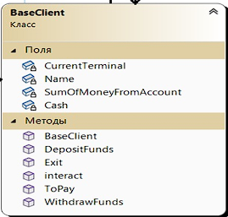
Класс BAseClient реализует клиента банкомата, который имеет такие поля и методы как:
NAME - Имя клиента
Currentterminal - банк к которому он относится
Cash - Количество наличных
Количество средств на счёте
Interact - Взаимодействие клиента с ATM терминалом
DepositFunds - клиент хочет внести деньги
WithdrawFunds - клиент хочет снять наличные
ToPay - клиент хочет оплатить услугу

Slide 12
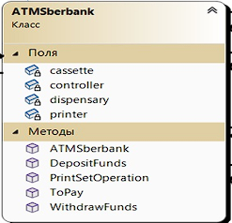
Класс банковского терминала имеет такие поля и методы как:
кассета – количество купюр разного номинала в банкомате
Контроллер – содержит ползовательский интерфейс для использования банкомата
Принтер – печать чеков об операции
Диспенсер – процесс забора или выдачи купюр
PrintSetOperation - Вывод списка операций
DepositFunds – внесение средств
WithdrawFunds - Снятие средств со счета
ToPay – Оплата различных услуг

